Slide 1
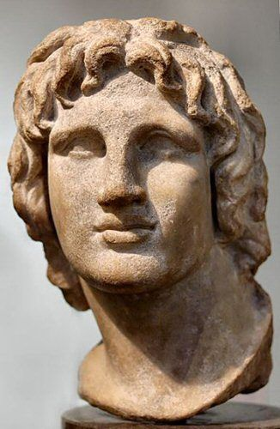
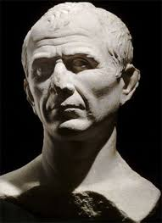
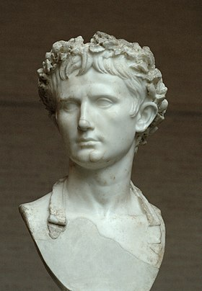
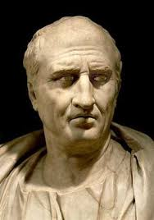
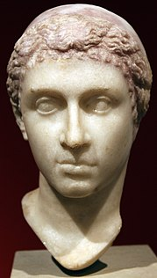
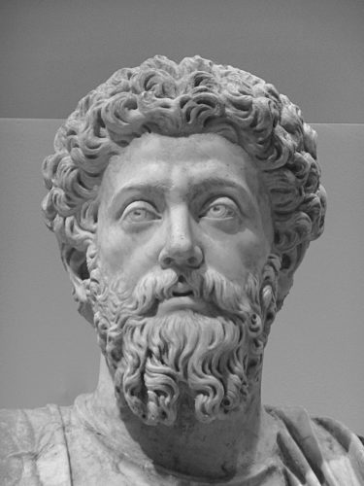
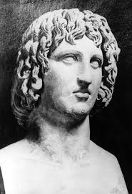
-ABÉCÉDAIRE LATIN- LES VERTUES LATINES
LES VERTUES DES GRANDS HOMMES ET FEMMES DANS L’ANTIQUITÉ ROMAINE
MELVIL SCHMITT 3°3

Slide 2
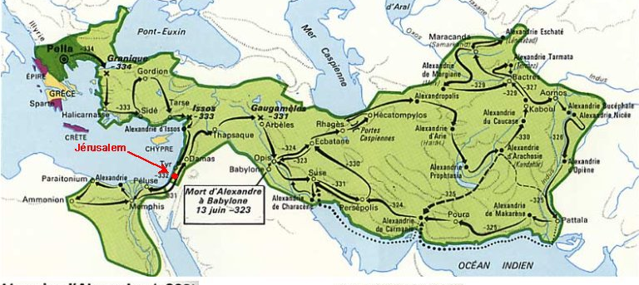
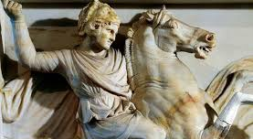
GLORIA, AE : Alexandre le Grand
La GLOIRE:
Alexandre le Grand était un grand conquérant macédonien, né le 21 juillet 356av. J-C, fils du roi Philippe 2 et d’Olympias. Il était l’élève et le protégé d’Aristote. Avec l’aide de son fidèle destrier Bucéphale, il devient roi de Macédoine et de Grèce, Pharaon d’Egypte maître de l’Asie Mineure et bien d’autre choses encore, tout cela avant 30 ans. Il décède d’une fièvre violente le 11 juin 323 av. J-C. Le territoire qu’il a conquit s’étend de la Grèce à l’Inde, tout en passant par l’Egypte et la Perse. L’emplacement de son tombeau reste un mystère pour les historiens toujours aujourd’hui mais fait l’objet de nombreuses légendes. Alexandre le Grand reste un modèle de dirigeant et de grand guerrier et a inspiré beaucoup de grand dirigeants, comme Jules César.
On pourrait rattacher ce personnage à un autre conquérant plus moderne, l’empereur Napoléon Bonaparte, qui lui aussi fut un grand stratège et un combattant hors pair. Ces deux personnages étaient des maîtres dans l’art de la guerre et conquirent beaucoup de territoires dans toute l’Europe.

Slide 3
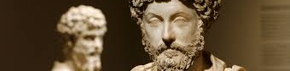
MODESTIA, AE : Marc-Aurèle
La MODÉRATION: Lorsque de nos jours, on évoque la modestie et la modération chez les grands hommes de l’antiquité romaine, on pense immédiatement à Marc Aurèle, dont les « Pensées pour moi-même » (12 volumes) sont un chef d’œuvre de philosophie et de réflexion et sont probablement un des legs les plus importants qu’il a fait au peuple romain après sa mort, le 17 mars 180, lors d’une campagne militaire aux alentours du Danube. Ce grand empereur, philosophe, stoïcien, malgré l’importance de son poste et les difficultés qu’il a du surmonter, a su rester un homme simple et s’imposer une rigueur morale qui a fait de lui un dirigeant hors du commun. Il consacrait presque tout son temps libre à étudier et à se plonger dans des livres, toujours à la recherche du savoir et de la culture. Il a su gérer les difficultés que rencontrait l’empire romain haut la main mais resta un homme instruit et intègre. Il écrivait ainsi: « prend garde à ne pas te césariser, de déteindre ; cela arrive. Conserve-toi simple, bon, pur, grave, ennemi du faste, ami de la justice… ». Ce personnage, par la fonction mais aussi par les responsabilités et par la pensée pourrait être rattaché à Barack Obama, ancien président des Etats-Unis, homme simple et progressiste possédant un grand esprit et un sens de l’honneur et du devoir remarquable. Ce personnage aussi fit face au problèmes et aux difficultés présents dans son pays mais ne devint pas prétentieux ou ami du luxe et resta intègre et fidèle à lui-même

Slide 4
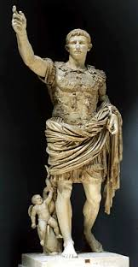
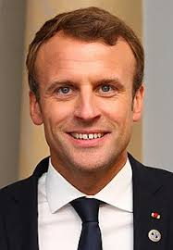
MAJESTAS, ATIS: Octave Auguste
LA MAJESTÉ: Octave Auguste ( 63 av. J-C, 14 ap. J-C ) fut le premier empereur du Principat de la Rome Antique. Ce personnage aussi puissant que charismatique fut un des plus mémorables de cette période et se distingue des autres par, non seulement son œuvre, mais aussi par l’image qu’on a gardé de lui, tant il a œuvré pour se faire considérer comme un dieu par le peuple et ses semblables, en construisant des mythes quant à ses origines qui seraient divines ( il prétendait descendre de Vénus ) mais aussi en faisant ériger des statues et des monuments colossaux à son honneur. Il a pratiqué une politique de propagande durant tout son règne pour entretenir son image de dieu vivant, d’homme providentiel, d’Empereur bâtisseur, de protecteur des arts et de restaurateur des valeurs morales. Il entretint le culte de la personnalité et celui de l’Empereurs et fit bâtir et un nombre incroyable de bâtiments affectés aux fonctions religieuses, de divertissement et politiques. Il contribuait à son culte en se faisant représenter avec tous les attributs des dieux ( torse nu, couronne de lauriers… ) sur des statues colossales ( théâtre antique d’Arles ) ou sur des bijoux de tous types. Voilà pourquoi cet empereur est si connu et qu’il a autant marqué son époque, et influencé de futurs empereurs.
On pourrait rattacher ce personnage à un autre plus moderne, qui n’est autre que Emmanuel Macron. Ces deux personnages sont dynamiques, ont de grands projets pour leur pays et entretiennent une image de souverain novateur. Ils entretiennent aussi une certaine célébrité médiatique et une image d’hommes actifs et énergiques. Même si Auguste utilisait ces procédés de manière plus fréquente et importante, ces deux personnages restent assez similaires et ont plusieurs points communs.

Slide 5
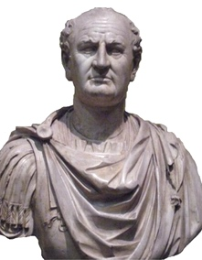
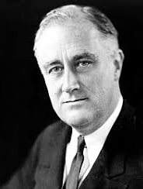
VIRTUS,UTIS: Vespasien
LA VIRTUOSITÉ: Vespasien fut empereur de l’Empire de -69 à -79 av. J-C. Après une guerre civile d’ampleur contre trois autres prétendants au trône qu’il finit par vaincre en -69, l’Empire avait besoin de quatre milliards de sesterces pour survivre. Vespasien fit alors preuve d’une extrême virtuosité pou renflouer les caisses de l’état. C’était un homme cynique, qui avait horreur des dépenses somptuaires et inutiles. Il utilisait tous les moyens possibles et imaginables pour rapporter le plus d’argent possible, comme donner les postes les plus importants à ses agents les plus cupides pour qu’ils rapportent un maximum, et après les condamner lorsqu’ils se seraient enrichis, ou vendre les postes de magistrats au candidats. IL fit même établir un impôt sur l’urine ce qui choqua son fils, qui alla protester devant lui. Vespasien lui mit sous le nez l’argent collecté avec la première taxe. Il lui demanda si l’argent avait une odeur particulière. Son fils lui répondit que non. Il en conclut que la provenance de l’argent n’a pas d’importance. Cette anecdote est aujourd’hui très connue et a même donnée jour à un dicton: « l’argent n’a pas d’odeur ». Bien qu’il ait un côté rapiat et cupide, il ne se servait de l’argent collecté que pour la ville de Rome, et jamais à des fins personnelles. Vespasien entreprit aussi la rénovation de la ville de Rome, après le grand incendie lors du règne de Néron. Il fit construire le Colisée, le forum de la paix mais aussi la bibliothèque de la paix, pour abriter les trésors récupérés lors de la destruction du second temple de Jérusalem.
Ce personnage pourrait être associé à Franklin Roosevelt, 32ème président des Etats-Unis et le seul a avoir été réélu 4 fois. Alors que l'Amérique était en proie à une crise économique après la première puis la seconde guerre mondiale, il mit en place plusieurs New Deal, des programmes visant à renflouer l’économie du pays. Il fit lui aussi preuve de courage et de virtuosité pour redresser l’économie de son pays. Il réforma le système bancaire américain, fonda une sécurité sociale et créa de nombreuses agences gouvernementales. Dans les temps modernes, c’est bien lui qu’on peut qualifier de digne successeur de Vespasien.

Slide 6
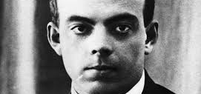
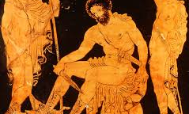
SPES, EI: Ulysse d’Ithaque
L’ESPOIR: Ulysse est l’un des héros de la mythologie grec les plus connus, notamment grâce au chef d’œuvre d’Homère, L’odyssée, qui retrace le périple de ce dernier, après l’épopée l’Iliade, pour rentrer chez lui, de Troie à Ithaque, son île natale, tout en affrontant mille dangers et monstres, tels Charybde et Scylla, ou le cyclope Polyphème, fils de Poséidon. Ulysse incarne donc l’espoir dans l’antiquité, car malgré tous les périples à qui il a du faire face et aux dangers qu’il a affronté, Il n’a pas perdu la foi et a fini par retourner à Ithaque où il a retrouvé sa femme Pénélope et son fils Télémaque. 
Ce héros est comparable à Antoine de Saint- Exupéry, qui lui aussi, lors de la guerre s’est retrouvé en territoire inconnu et a affronté des dangers mais n’a pas perdu espoir et s’est finalement tiré d’affaire et n’a pas succombé à la peur et au désespoir. Ces deux personnages sont assez similaires et se sont retrouvé tous les deux dans une situation assez proche.

Slide 7
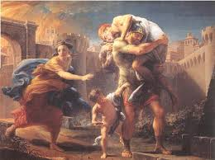
FIDES,EI: Énée
LA FIDÉLITÉ: Énée fut l’un des grands héros de la guerre de Troie, bien qu’il soit dans le camp des troyens. Cet illustre personnage , fils d’Anchise et d’Aphrodite, combattit durant toute la guerre pour défendre sa ville natale. Après la mort d’Hector, fils du roi Priam, tué par Achille, il fut l’un des principaux héros et guerriers de son camp, et combattit avec honneur, loyauté et fidélité. Ce n’est que lorsqu’il vit que la guerre était perdue et que la situation était désespérée qu’il s’échappa en portant son père, Anchise, sur son dos, ainsi que son fils Ascagne (ou Iule), sa femme Créuse (mais il fut obliger de l’abandonner selon le vœu des dieux) et d’autres amis dans le but de fonder une nouvelle Troie en Italie (ce pays se nommait Hespérie à l’époque). Son histoire fait l’objet du plus long poème de l’Antiquité, l’Énéide, de Virgile, mais qui resta malheureusement inachevé car ce dernier mourut avant d’avoir pu l’achever. Selon les légendes, Énée serait un parent de Romulus et Remus, les légendaires fondateurs de la ville de Rome.
On pourrait comparer ce personnage à Moïse, prophète juif de légende, qui a sauvé son peuple des griffes du pharaon d’Egypte et qui les a emmenés vers la terre promise. Il s’est même sacrifié pour son peuple car il n’était pas autorisé à pénétrer en terre promise, mais avant, il a récupéré les tables des dix commandements et apporté la parole de dieu à son peuple. Il est donc assez similaire à Énée car ils auraient tous deux fait n’importe quoi pour leur peuple et sont fidèles à lui et à leurs amis et leur famille.

Slide 8
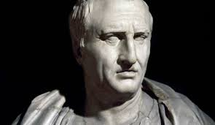
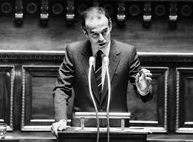
JUSTITIA, AE: Cicéron
Cicéron fut un des grands modèles et hommes politiques de l’Antiquité. Son éloquence, ses discours et son sens de la justice sont restés gravés dans la mémoire de chacun et furent des modèles pour d’autres grands hommes de loi. Né le 3 janvier 106 av. J-C, il ne faisait pas parti de la noblesse romaine, ce qui ne le prédestinait pas du tout à un rôle majeur comme celui qu’il a occupé. Préférant les études de rhétorique et de droit à une carrière militaire, il réussi à devenir avocat et à se créer des relations pour finalement devenir consul en 63 av. J-C. Il réussit à déjouer la conjuration de Catilina, homme politique de l’époque rival de Cicéron aspirant à devenir dictateur, par la seule force de ses discours, les célèbres Catilinaires, ce qui fit sa gloire et finit de forger sa réputation d’expert en rhétorique et d’homme politique engagé. Mais il s’éclipse peu à peu pour laisser d’autres grandes figures de l’époque, telles que César ou Pompée. Au début de la guerre civile, il se rallie à Octave (futur Auguste) ce qui lui vaut d’être assassiné par les disciples d’Antoine. Il restera quand même une figure historique de la justice et son éloquence aura inspiré bien d’autres personnes.
On pourrait assimiler ce personnage à Robert Badinter, célèbre homme politique du début des années 80, qui est notamment responsable de l’abolition de la peine de mort en France. C’était lui aussi un homme politique possédant une remarquable éloquence et dont rendre la justice était la priorité. Il était lui aussi issu d’une famille du peuple et a su se hisser au premier plan de la scène politique.

Slide 9
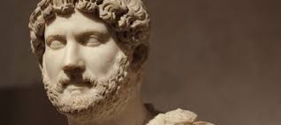
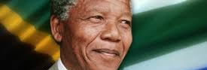
PAX, PACIS: Hadrien
Hadrien fut le successeur (et neveu) de l’empereur Trajan. À la mort de ce dernier, qui légua un empire immense et une ville de Rome florissante et prospère, Hadrien fit le choix de ne pas continuer les conquêtes de ce dernier et préféra se concentrer sur le maintien de la paix et des bonnes relations avec les royaumes voisins, ainsi que ses relations avec le peuple. Il préféra pacifier l’empire et consolider les frontières plutôt que se concentrer sur une politique d’expansion. Il fit le tour des régions de l’Empire et se comporta en despote éclairé et en gouverneur autoritaire pour le consolider et adopta plusieurs mesures, ou fit des cadeaux ou proposa son aide, pour entretenir et favoriser la paix. Il fit bâtir le célèbre mur d’Hadrien pour protéger le sud de l’Angleterre, territoire conquis, des invasions bretonnes venant du Nord. Il fit la même choses pour d’autres frontières sensibles en faisant bâtir ce que l’on nomme des limes, un système de fortifications utilisé par les romains. Il va même jusqu’à effacer la dette de Rome, pour s’attirer la sympathie du peuple. Il renforça l’armée romaine, n’hésitant pas à recruter des soldats étrangers pour constituer les troupes auxiliaires. Les révoltes sont vites et fortement réprimées pour qu’elles ne prennent pas d’ampleur. On pourrait citer la révolte juive en Israël, à la suite duquel le temple de Jérusalem fut rasé et la ville interdite à ce peuple. Bien que ce soit de temps en temps assez violent, Hadrien a pris toutes les mesures nécessaires au maintien de la paix à l’intérieur de l’Empire, ce qui est honorable, et ce qui fait de lui l’incarnation de la paix dans le monde antique.
Ce personnage est comparable à un autre homme politique, Nelson Mandela, président de l’Afrique du Sud de 1994 à 1999, et prix Nobel de la paix 1993, qui a lui aussi œuvré toute sa vie à préserver la paix et à améliorer les relations entre les blancs et les noirs, ainsi qu’à abolir la ségrégation dans son pays. Cet homme aussi a essayé la manière pacifique mais a aussi dû de temps en temps avoir recours à la manière forte, mais toujours avec un but honorable. Le prix Nobel de la paix qu’il a reçu est le symbole de ce dont il a voulu préserver toute sa vie, et cela fait aussi de lui le digne successeur d’Hadrien de nos jours.

Slide 10
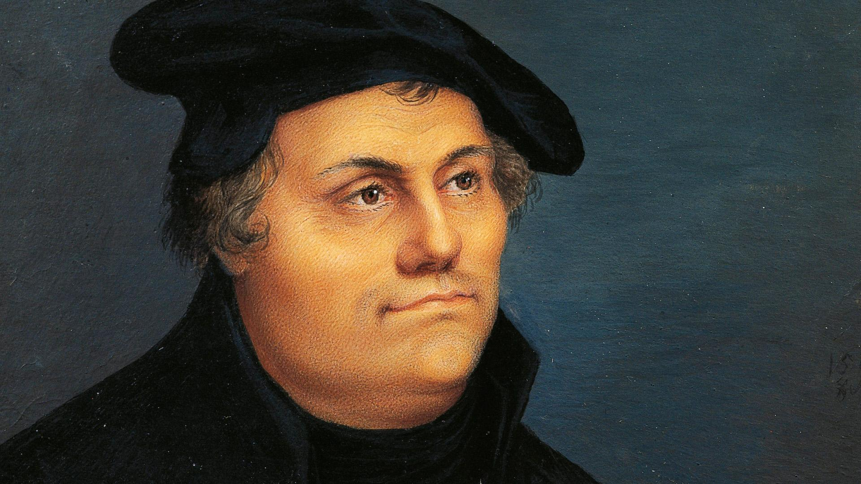
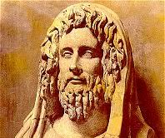
PIETAS, ATIS: Numa Pompilius
Numa Pompilius fut le deuxième roi de Rome après sa fondation, successeur du légendaire Romulus. Durant toute sa vie, il se consacra à la religion, à la piété et à instaurer une forme de pureté en accord avec les dieux. Durant toute sa vie, il n’eu qu’une fille et qu’une femme, qui mourut au bout de treize ans de mariage, ce qui poussa Numa à se retirer à la campagne. À 40 ans, il accéda au trône et commença à pacifier la ville de Rome, grâce à une organisation politique basée non plus sur l'instruction militaire, mais sur « le droit, la loi, les bonnes mœurs », et aussi sur la substitution du sentiment belliqueux de « la crainte de l'ennemi » par le sentiment pieux de « la crainte des dieux ». Il serait à l'origine des principales fonctions sacrées romaines et d’une hiérarchie dans le culte des différents dieux, et créa par exemple les Vestales, les Flamines et les Saliens. Il fit aussi bâtir le légendaire temple de Janus, dont les portes seraient fermées en temps de paix et ouvertes en temps de guerre. Il aurait aussi réformé le calendrier romain par le partage de l'année en douze mois lunaires et l'introduction de mois intercalaires pour correspondre avec la durée de l'année solaire. Il aurait créé le mois de Januarus (janvier) situé au début de l'année. Cet empereur fut donc le plus pieux de toute l’antiquité et certaines de ces réformes existent toujours aujourd’hui ou ont perdurées très longtemps dans tous l’Empire.
Ce personnage est comparable à un autre réformateur religieux, protestant cette fois et ayant vécu entre le 15ème et 16ème siècle. Il s’agit bien sûr de Martin Luther, dont la foi et la piété marque encore les esprits aujourd’hui. Très préoccupé par son salut, il découvre la force libératrice de la foi en Jésus reçue à travers la Bible dans l’épitre de Paul aux Romains. Selon Luther, le salut de l’âme est un libre don de Dieu, reçu par la repentance sincère et la foi authentique en Jésus comme le Messie, sans intercession possible de l'Église. Il défie l'autorité papale en tenant la Bible pour seule source légitime d'autorité chrétienne ce qui lui vaut l’excommunication par le Pape le 3 janvier 1521. Il meurt le 18 février 1546 après avoir confirmé sa foi. Sa réforme et ses idées auront un impacte plus grand et prendront de l’ampleur surtout après sa mort.

Slide 11
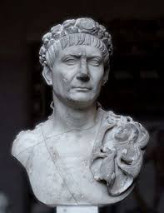
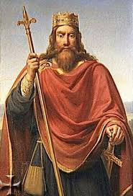
HONOR, HONORIS: Trajan
Si dans la Rome antique, il y a bien un empereur qui mérite honneurs et louanges, c’est sans doute Trajan. Tout d’abord, il est le premier empereur issu d’une famille établie dans une province. Il est le successeur de Nerva, empereur fragile et dont le règne a été très court et contesté. Il entreprit diverses conquêtes et campagnes militaires, comme en Dacie, en Arménie ou en Mésopotamie ce qui fit que l’on considère que c’est sous son règne que l’empire fut le plus étendu. En parallèle de cette politique expansionniste, Trajan mène de grands travaux de construction et engage une politique de mesures sociales d'une ampleur inédite. Il est surtout connu pour son vaste programme de construction publique qui a remodelé la ville de Rome et laissé plusieurs monuments durables tels que les thermes, le forum et les marchés de Trajan, ainsi que la colonne de Trajan. Il renforce aussi le rôle premier de l’Italie dans l’Empire et poursuit la romanisation des provinces. Il reçut plusieurs titres honorifiques, tels qu’imperator, pater patriae ou Princeps. C’était un empereur conquérant mais aussi un homme assez simple, qui a consacré sa vie à guerroyer pour agrandir l’empire mais aussi à instaurer toutes sortes de choses pour le peuple romain. Il mérite donc tous les honneurs et est considéré par beaucoup comme le meilleur des empereurs de Rome de tous les temps.
On pourrait comparer cet illustre empereur à un autre empereur, plus récent, qui se nomme Charlemagne, roi des Francs puis couronné empereur par le Pape en 800. Il entreprit lui aussi plusieurs campagnes militaires, notamment contre les Saxons, les Lombards mais aussi contre les Sarrasins. Il adopta aussi plusieurs mesures sociales, surtout concernant l’école et l’éducation. Il fit lui aussi bâtir un certain nombre de monuments, surtout des cathédrales, car c’était un homme simple et très pieu. Il est donc le personnage le plus récent qui pourrait être à Trajan car ils présentent bon nombre de points communs.

Slide 12
-FIN-
Merci d’avoir regardé ce diaporama sur les vertus latines dans l’antiquité. J’espère que vous aurez apprécié.
Melvil Schmitt 3°3

